Slide 1
Survive
In
Island
2012180007 김동순
이형구 지도 교수님

Slide 2
0
목차
1. 게임 개요
4. 향후 계획
2. 개발 내용 및 기술적 요소
5. 깃허브 사용량
3. 개발 일정
6. 데모 시연

Slide 3

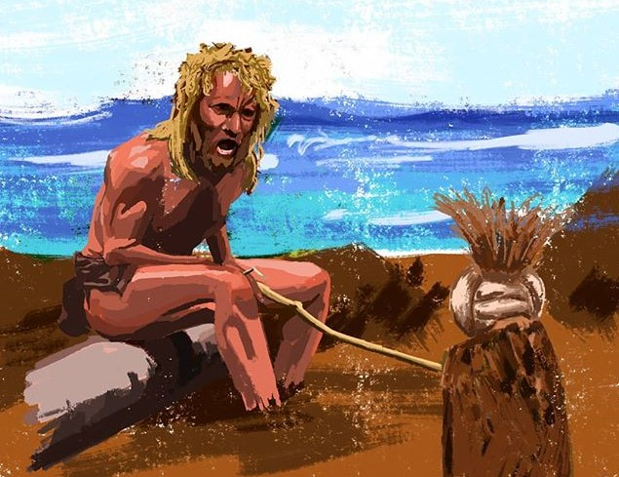



게임 개요
싱글 플레이
1인칭 시점
생존 게임
Unity ML-Agents
무인도에서 생존을 해야 하는 이야기

Slide 4
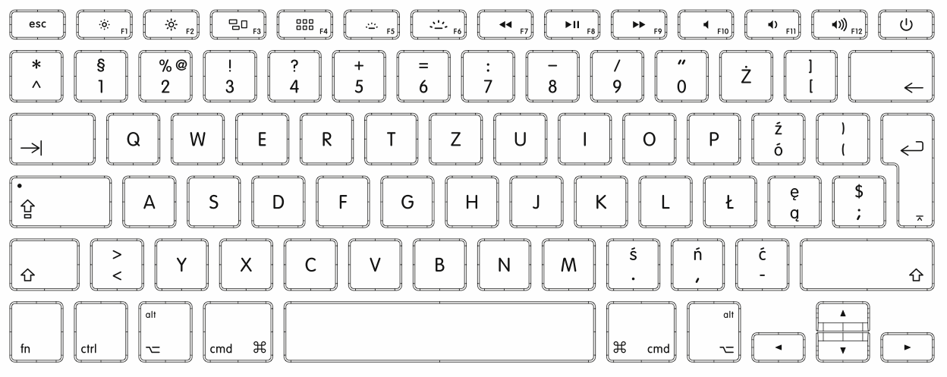
조작법
인벤토리
이동
달리기
마우스 : x축 이동은 시점 좌우 회전
y축 이동은 시점 위아래 이동
마우스 클릭 : 아이템 사용
점프

Slide 5

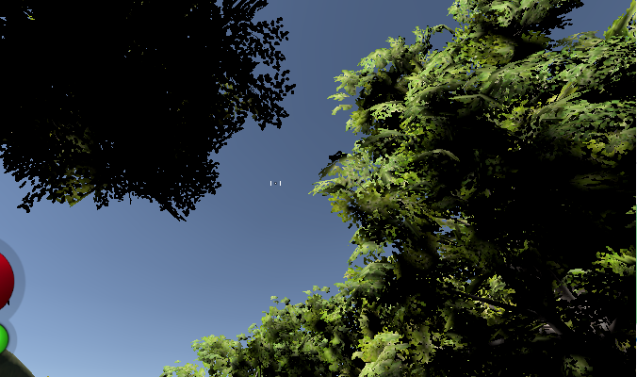
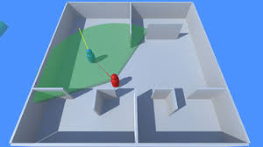
기술적 요소
IMG
ML-Agent
집 커스터마이징
쉐이더를 이용한 날씨

Slide 6
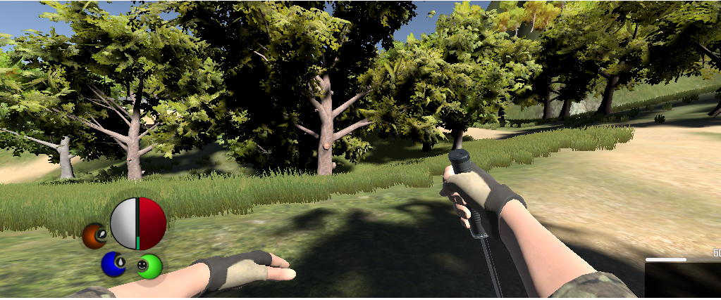
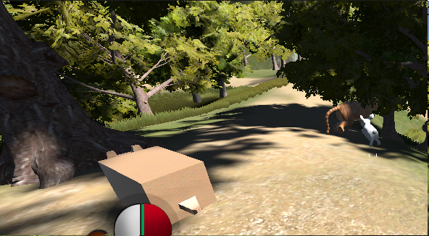
개발 내용
플레이어
동물
Status UI
움직임, 공격 등 조작
동물기본 스크립트 구현
Navigation AI 구현

Slide 7
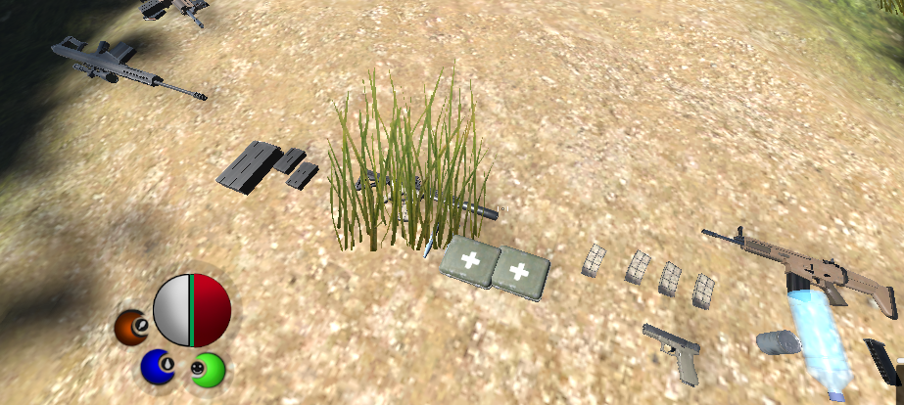
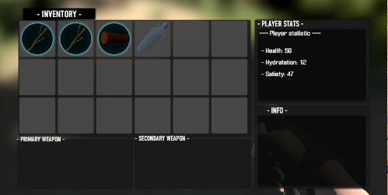
개발 내용
아이템
인벤토리
종류 구분
획득
UI
아이템 습득, 버리기

Slide 8
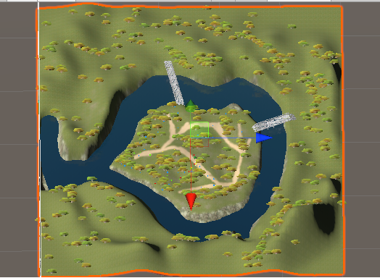
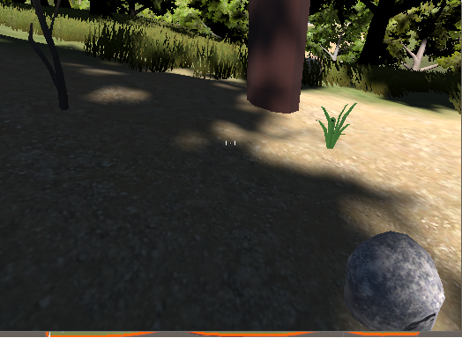
개발 내용
맵
자원
터레인 제작
습득 가능한 자원 제작

Slide 9
개발 일정
항목 | 3월 | 4월 | 5월 | 6월 | 7월 | 8월 | 9월 | 10월
플레이어 구현
지형 제작
무기 구현
자원 수집 구현
플레이어 상태 구현
몬스터 구현
버그 수정
ML-Agent
집 커스터마이징 구현
미흡한 부분 구현

Slide 10
동물의 숲
문제점 및 보완책
Unity 클라이언트
1인 개발의
모델링 문제
Unity 갑작스러운 오류가 발생하면 일정 지연
로우 폴리곤이라도 내가 원하는 에셋을 찾는 것이 낫다.
ML-Agent
동물의 다양화
현재 ML-Agent 대신 Navigation AI 적용
ML-Agent를 계속 연구하여 적용
더욱 다양한 동물을 임포트해와야 한다.
위험요소로부터 살아남아야 한다

Slide 11
향후 계획
아이템
집 커스터마이징
플레이어 상태를 위한 아이템 사용 구현
플레이어의 안전지대 집을 만들 수 있는 기능
ML-Agent 적용
완성도
Navigation AI를 ML-Agent로 변환
전체적인 완성도 높이기

Slide 12
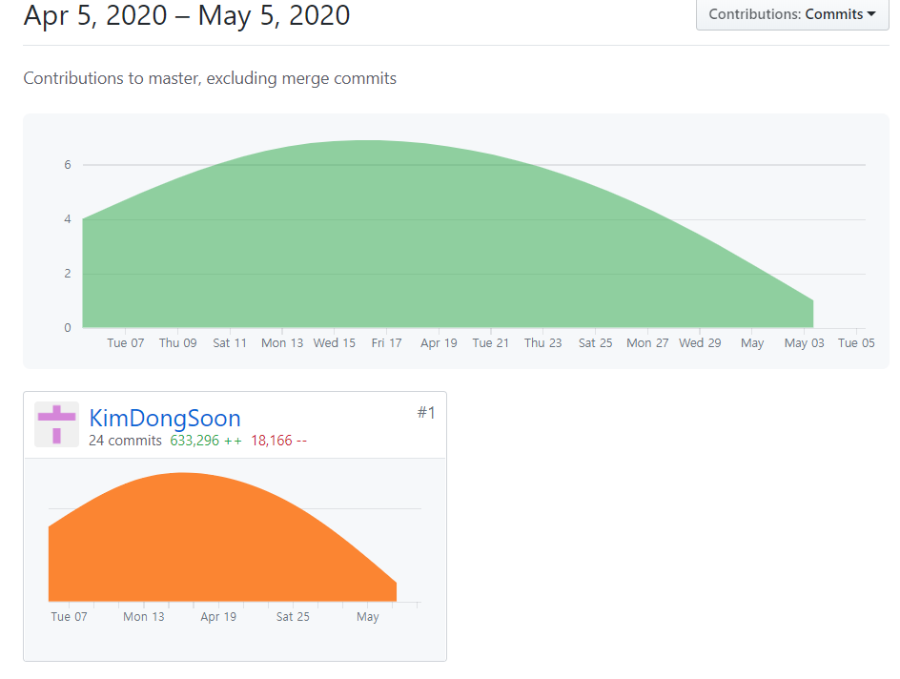
깃허브 사용량

Slide 13
게임 속 동물
돼지
토끼
호랑이
포악
다른 동물을 해침
포악 또는 온순
온순
각 동물들은 개체값을 달리하여 각각의 속도, 성격이 다르게 생성
더 많은 동물을 추가 할 예정

Slide 14
데모 주소
https://youtu.be/3MuqrHKEO1E

